Slide 1

第2章 可行性研究
2.1 可行性研究的任务
2.2 可行性研究过程
2.3 系统流程图
2.4 数据流图
2.5 数据字典
2.6 成本/效益分析

Slide 2
第二章 可行性研究
2.1 可行性研究的任务
1 可行性研究的目的：用最小的代价，在尽可
能短的时间内确定问题是否能够解决。
2 可行性研究的实质就是要进行一次压缩，简
化了的系统分析和设计的过程。
3 可行性研究的的路线
  分析和澄清问题
  导出系统逻辑模型
  探索若干种可供选择的系统实现方案
  对每种解法进行可行性研究
  为每种可行的解法制定一个粗略的实现进度

Slide 3
4 可行性研究应着重考虑如下5个方面
可行性研究应着重考虑如下几个方面：
  技术可行性：使用现有的技术能否实现这个系统。
  经济可行性：进行成本∕效益分析。从经济角度判断系统开发是否“合算”。
  操作可行性：系统的操作方式在这个用户组织内是否行得通。
  法律可行性：确定系统开发可能导致的任何侵权、妨碍和责任。
  开发方案的选择性研究：提出并评价实现系统的各种开发方案，并推荐较优方案。

Slide 4
2.2 可行性研究过程
1 复查系统规模和目标
  确保分析员提交的报告书确实是用户要求解决的问题。
2 研究目前正在使用的系统
  现有系统要完成的工作，就是新系统所必须具备的功能;
  现有系统存在的缺点，新系统必须加以改进;
  现有系统所不具备的功能，又是用户必须的，则新系统一定要预以增加;
  现有系统所需要的费用是新系统的一个重要的投资依据。

Slide 5
3 导出新系统的高层逻辑模型
  从现有的物理系统出发，导出现有物理系统的逻辑模型；
  再以现有物理系统的逻辑模型为基础，设想目标系统的逻辑模型；
  最后根据目标系统的逻辑模型建造新的物理系统。
4 进一步定义问题
  定义系统目标→复查系统目标和规模→研究现有系统→设计新系统→再定义系统目标。重复这个过程，直到提出的新系统逻辑模型复合系统目标。

Slide 6
5 导出和评价供选择的解法
分析员从系统的逻辑模型出发，以系统要
求为目标，利用在数据流图上划分自动化边界
的方法，我们可以导出若干种较高层次的物理
解法供用户比较和选择。针对多种供选方案，
用户应从如下三个方面进行筛选：
从技术角度排除那些不现实的方案；
从操作角度去掉那些操作方式或操作过程用户不能接受的方案；
从经济角度估算每个可能系统的成本/效益;
最后为每个在技术、操作和经济等方面都可
行的系统制定实现进度表

Slide 7
6 推荐行动方针
向用户提出推荐的方案，在推荐方案中应清楚地表明
  本项目的开发价值，成本/效益分析；
  推荐这个方案的理由；
7 草拟开发计划
  分析员为推荐的方案草拟一份开发计划含：
  工程进度表
  估计各类开发人员、各种资源需要情况和使用时间
  估计系统生命周期每个阶段的成本
  给出需求分析的详细进度表和成本估计
8 书写文档提交审查

Slide 8
2.3 系统流程图
系统流程图：是描绘物理系统的传统工具。它的基本思想是用图形符号以黑盒子形式描绘组成系统的每个部件。包括程序、文档、数据库和人工过程等。它表达了数据在系统各部件之间的流动情况。

Slide 9
2.3.1 符号
1 基本符号

2 系统符号
处理
输入输出
连接
换页
连接
穿孔卡片
文档
磁带
联机存储
磁盘
磁鼓
显示
人工输入
人工操作
辅助
操作
通信链路

Slide 10
2.2.2 例子
例 某装配厂有一座零件仓库，仓库中现有各种零件的数量以及每种零件的库存量临界值等数据记录在库存清单主文件中。如果哪种零件的库存量少于它的临界值时，则应报告给采购部门以便定货。规定每天向采购部门送一次定货报告。

Slide 11
装配厂使用一台小型计算机处理更新库存清单主文件和产生定货报告的任务。仓库中的每一项业务都通过CRT终端输入到计算机中；
系统中的库存清单程序负责对事务进行处理，更新存储在磁盘上的库存清单主文件；
必要的定货信息写在磁带上；
每天由报告生成程序读一次磁带，生成并打印出定货报告；
库存清单程序；
报告生成程序；
对于复杂系统，可分层描绘

Slide 12
事务
库存清单程序
库存清单主文件
订货信息
报告生成成序
订货报表

Slide 13
2.4 数据流图
数据流图简称DFD(Data Flow Diagram)图，它是描绘信息和数据从输入移动到输出的过程中所经受的变换。反映了数据在软件中流动和被处理的逻辑过程。数据流图是系统逻辑功能的图形表示，是一种极好的通信工具。

Slide 14
2.4.1 符号
数据流图有四种基本符号：
  数据流:表示数据在系统中的流动
  数据的源点:数据流的起点,系统之外的实体;
  终点:数据流的归宿地,系统之外的实体;
  数据存储：数据的静态结构
  加工：对数据进行变换的单元

Slide 15
存储：
  把一个数据存入数据存储；
  用一个数据去修改数据存储中的数据；
  从数据存储中读出一个数据；
  从数据存储中检索出一批数据。

Slide 16
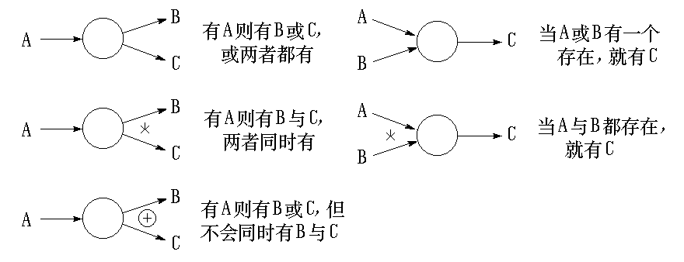

数据流图有六种附加符号：
﹢
﹢
A
有A或有B，但不能A、B同时存在，就有C
⊕
C
B
Notes:
﹢

Slide 17
2.4.2 例子
例1:
  一家工厂的采购部每天需要一张定货报表，报表按零件编号排序，列出所有需要再次定货的零件。
  对于需要订货的零件列出其零件编号、零件名称、定货数量、目前价格、主要供应者、次要供应者。
  零件入库或出库称为事务，通过放在仓库中的CRT终端把事务报告给定货系统。
  当某种零件的库存量少于临界值时就应该再次定货。

Slide 18
分析过程如下
第一步
  确定系统的源点和终点
    仓库管理员——源点
    采购员——终点
  加工(处理)
    定货系统
  数据流
    事务——从仓库管理员送到系统中
    定货报表——从定货系统送到给采购员
仓库
管理员
事务
定货报表
定货系统
采购员

Slide 19
仓库
管理员
事务
定货报表
定货系统
采购员
第二步
  定货系统——分解成事务处理和产生报表两部分；
  考虑有关数据存储问题，题中涉及到存储的信息有：库存清单、定货信息；
  定货系统功能级数据流图

Slide 20
D1库存清单
库存清单
定货报表
仓库
管理员
事务
1
2
事务处理
产生报表
采购员
定货信息
定货信息
D2 定货信息
第三步
  将事务处理——分解为接收事务、更新库存清单、处理定货三部分。
  画出定货系统功能分解后的数据流图

Slide 21
第三步
  将事务处理进一步分解为接收事务，更新库存清单、处理定货三部分。
  画出定货系统功能分解后的数据流图
D1库存清单
库存清单
1.1
1.2
库存信息
1.3
2
定货报表
仓库
管理员
事务
事务
接受事务
更新库存
处理定货
产生报表
采购员
定货信息
定货信息
D2 定货信息

Slide 22
例2:银行活期储蓄取款系统的数据流图
分析过程如下：
第一步
  源点、终点——储户；
  加工(处理)——取款系统；
  数据流是取款单、存折、现金。
  画出银行取款系统的基本数据流图
取款单
存折
存折现金
取款系统
储户
储户

Slide 23
第二步
  取款系统是由储户资格审查、登录、付款三部分组成；
  数据存储部分涉及储户的帐卡和存折上数据的更新。
  画出取款系统的功能级数据流图
D1 帐卡
取款单
存折
取款信息
付款问题
存折现金
1
2
3
储户
资格审查
登录
付款
储户
D2 存折

Slide 24
画数据流图的原则
1 确定系统的源点和终点；
2 确定系统的输入和输出数据流。保持分解前
后输入/输出数据流必须相同(平衡)；
3 用“自顶向下”的方法，逐层画出数据流图。
每张数据流图中加工(处理)的个数不能超过
9个(7加减2原则)；
4 将必要的存储与加工(处理)相匹配；
5 在画数据流图时应避免线条交叉，必要时可
使用重复的外部项(源点或终点)或数据存储
符号；
6 画出出错及例外条件处理情况。

Slide 25

分层的数据流图

Slide 26
数据流图的用途
1 作为交流信息的工具；
2 作为分析和设计的工具；
3 数据流图可以辅助物理系统的设计；
4 数据流图对详细设计也有帮助。

Slide 27
D1库存清单
库存清单
1.1
1.2
库存信息
1.3
2
定货报表
仓库
管理员
事务
接受事务
更新库存
处理定货
产生报表
采购员
定货信息
定货信息
事务
事务
D3 事 务
D2 定货信息
D1库存清单
库存清单
1.1
1.2
库存信息
1.3
2
定货报表
仓库
管理员
事务
事务
接受事务
更新库存
处理定货
产生报表
采购员
定货信息
定货信息
D2 定货信息

Slide 28
例3：病员监视系统的数据流图。
该系统监视病房中的每个病人的重要病情信号
更新及管理病人的病历
若出现问题立即通知护理人员
需要时给出某一病人的有关报告

Slide 29
第一步
  源点——病人或护士；
  终点——护士，因为一切报告和告警信息应汇集到护士处；
  加工(处理)——病员监视系统；
  数据流——病情信号、报告、告警信息和要求报告；
  数据存储——病员病历。
  画出病员监视系统的基本数据流图
D1 病员病历
病员
病情信号
病历数据
要求报告
病员监视系统
报告
护士
护士
告警信息

Slide 30
第二步
  对系统分析后，划分出
    一个床边监视器实现本地监视；
    在护士办公室实现中央监视；
    更新病人病历；
    护士办公室提出报告。
  画出病员监视系统功能级数据流图
D2 病员病情界限
D1 病员病历
要求报告
病情信号极限
病历数据
病历数据
护士
1
2
3
4
病员
病情信号
本地监控
病员数据
中央监控
经过整理后的病员数据
更新病历
产生报告
报告
护士

Slide 31
第三步
  将中央监视系统划分为四个处理部分：
    分解病员信号；
    检查是否超出界限；
    整理病员数据；
    产生告警信息；
  画出病员监视系统功能分解后的数据流图
2.4
告警信息
D2 病员病情界限
病情信号极限超出
产生告警信息
护士
病情信号极限
护士
1
2.1
2.2
2.3
报告
病情信号
病员数据
脉搏体温血压
检查是否超出界限
脉搏体温血压
产生报告
病员
本地监控
分解病员信号
整理病员数据
病员数据
要求报告
3
4
更新病例
产生报告
护士
病历数据
病历数据
D1 病员病历

Slide 32
例4：房产计算机管理系统包括:住房分配,调整和计租等。用户可以查询住房情况和房租金额，房产部门也可以对房产进行统计，输出需要的统计表。
在房产计算机管理系统中我们把住户的要求分为三类:
  分房要求：可根据分房单进行住房分配，从房产文件中读出相应的空房信息：房号、面积、单位面积房租；户主姓名、部门、住房分数、家庭人口等再写回房产文件中去，同时还要写入到住房文件中去；最后输出分配后的住房单。

Slide 33
  调整要求
    分房处理
    调房处理
    退房处理
  查询要求分
    查询住房情况
    查询房租
    查询全局住房情况

Slide 34
2 分层细化数据流图
  第一层数据流图
住户要求
统计表
不合法输入
查询
住房情况、房租、住房单、退房单
房产管理部门
房产管理系统
住户

Slide 35
第二层数据流图
房产管理部门
不合法输入
房产管理部门
2
住户要求
要求处理
住房单、退房单
1
检查合法性
合法的住户要求
住户
合法性查询
3
住房情况及房租
住户
查询
查询处理
统计表

Slide 36
2.1
第三层数据流图
分房处理
住房单
分房单
2
调房单
2.2
房产管理部门
要求类型分类
调房处理
住房单退房单
住户
退房单
住户要求
合法的住户要求
2.3
退房处理
退房单
1
检查合法性
住房文件
3.1
住房记录
住房查询
查询住房情况要求
合法性查询
查询
3
3.2
住户
查询类别处理
查询房租 要求
房租查询
房租记录
房产管理部门
房租文件
统计要求
3.3
房产文件
统计房产
统计表
不合法输入

Slide 37
第四层数据流图
2.1.1
住房单
2.1.21
住房单、房租
分房处理
房租计算
分房单
住房文件
房产文件
房租文件
房产管理部门
2
调房单
2.2.1
调房单
2.2.2
住房单、房租
住户要求
要求类型分类
调房处理
房租计算
住户
退房单
退房单
合法的住户要求
2.3.1
退房单
2.3.2
退房单、房租
退房处理
消去房租
1
检查合法性
合法性查询
住房文件
房产文件
房租文件
3
3.1
查询
查询类别处理
查询房租情况要求
住房查询
住房记录
4
住户
打印处理
住房情况、房租
3.2
查询住房 要求
房租查询
房租记录
统计要求
房租文件
房产管理部门
3.3
统计表
房产文件
统计房产
不合法输入

Slide 38
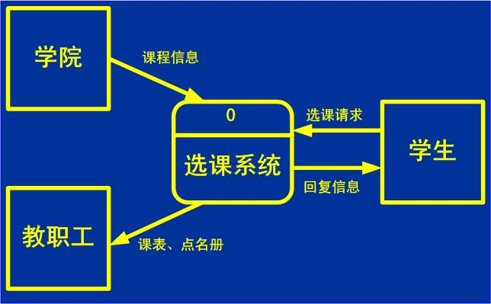
例5：学校选课系统

Slide 39
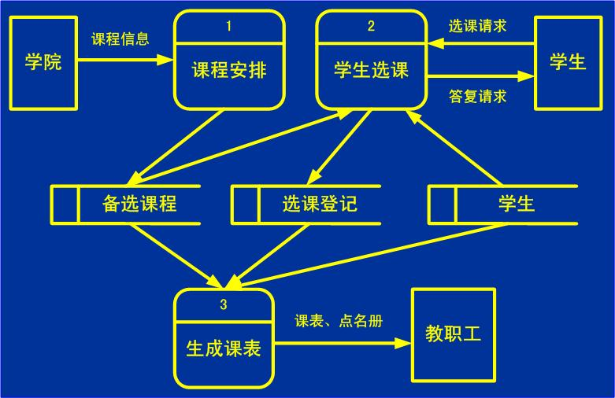

Slide 40
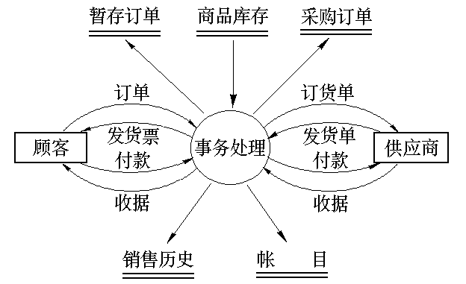
例6：商店业务处理系统

Slide 41
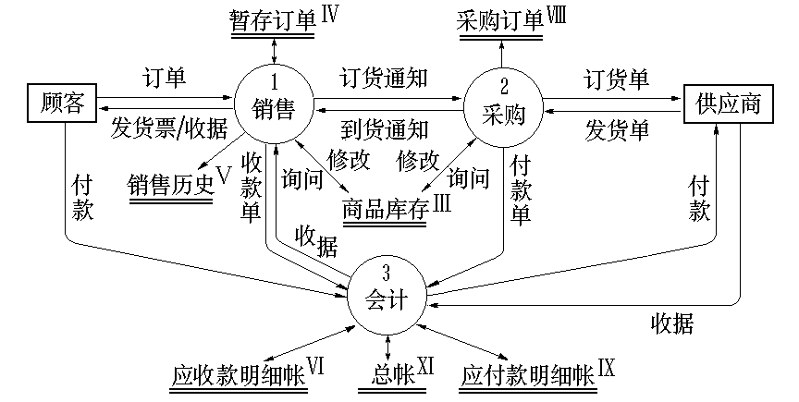
第一层数据流图

Slide 42
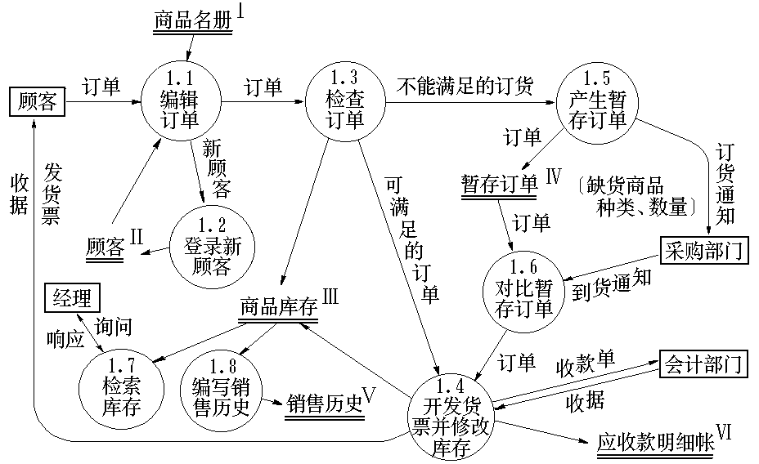
加细每一个加工框——销售细化

Slide 43
